Slide 1
ТЕМПЕРАМЕНТЫ

Slide 2
Понятие темперамента
Темперамент (от лат. temperamentum – надлежащее соотношение частей, соразмерность) понимают совокупность индивидуальных относительно устойчивых свойств психики человека, проявляющихся в его поведении и деятельности.

Slide 3
Виды темпераментов
Холерик
Темперамент
Меланхолик
Сангвиник
Флегматик

Slide 4
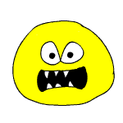
Характеристики темпераментов Холерик
Люди-холерики являются, наверное, обладателями самого сложного темперамента. Это личности неуравновешенные и даже вспыльчивые, с ними очень трудно общаться. Холерики за словом в карман не лезут, да и ввязаться в драку для доказывания своей правоты могут с легкостью

Slide 5
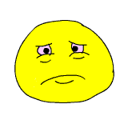
Характеристики темпераментов Меланхолик
Люди-меланхолики эмоционально ранимы, они чаще других испытывают тревогу, страх, нередко переоценивая характер угрозы. Если с ними случается непредвиденная ситуация, они долго не могут найти выход из нее. Такие люди совершенно не могут за себя постоять и часто становятся жертвами насмешек и издевательства окружающих.

Slide 6
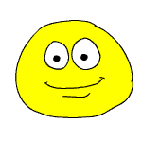
Характеристики темпераментов Сангвиник
Это человек весьма веселого нрава. Он представляется оптимистом, полным надежд, юмористом, шутником, балагуром. Сангвиник быстро воспламеняется, но столь же быстро остывает, теряет интерес к тому, что совсем ещё недавно очень его волновало и притягивало к себе. Он много обещает, но не всегда сдерживает свои обещания, является хорошим собеседником. Его отличает доброта, готовность прийти на помощь. Напряженная умственная и физическая работа быстро утомляет. Сангвиник очень активен, энергичен, у него живые движения, богатая мимика. При неблагоприятных условиях и отсутствии воспитания у сангвиника могут развиваться поспешность, легкомыслие к поступкам, невнимательность.

Slide 7
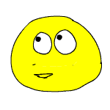
Характеристики темпераментов Флегматик
Флегматик уравновешен. Реакции на события медленные, спокойные. Отличается большой и ровной силой, длительностью ее воздействия. Интересен, трудности и невзгоды умеет перетерпеть. Упорен, терпелив. Трудно сходится с людьми, в общении избирателен. Не находчив, речь и движения неторопливы. Такие подростки организованны, выдержаны. Всегда аккуратно одеты, спокойны и медлительны. Им трудно переключиться от одного вида деятельности к другому. Такие подростки не участвуют в спортивных соревнованиях, они не бывают лидерами, но к ним часто идут за советами и разрешением проблем.

Slide 8
Уверенность в зависимости от темперамента
Сангвиник
Флегматик
Холерик
Меланхолик
надеется
на удачу
нет
самоуверен-
ности,
переживает
за себя,
не унывает
Неуверен в
себе,
преувели-
чивает
недостатки,
не верит в
удачу
самоуверен,
скрывает
слабости

